Slide 1
大中票券債券市場展望雙週報
2019/05/20
Peter Tsai

Slide 2
市場回顧
二週以來，美債利率呈現緩步走跌趨勢。主因中美貿易談判爭端再起，兩國態度轉趨強硬。市場利率因避險買盤與經濟成長憂慮而走低。台債利率，受到國際債市利率影響，雖然RP利率未有走低空間，但市場對央行未來的降息有所預期，壓制債券利率下跌。上週五台債10y利率收低在0.72%，5y收在0.5845%。

Slide 3
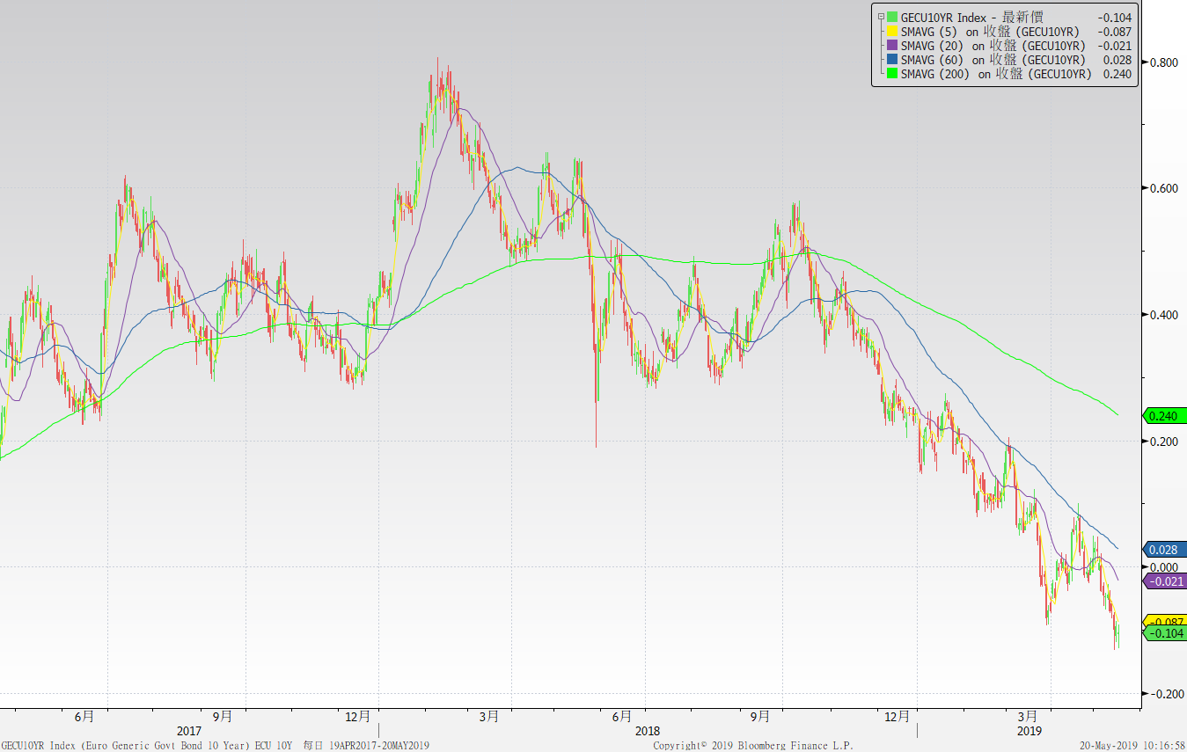
歐債十年期利率走勢圖

Slide 4
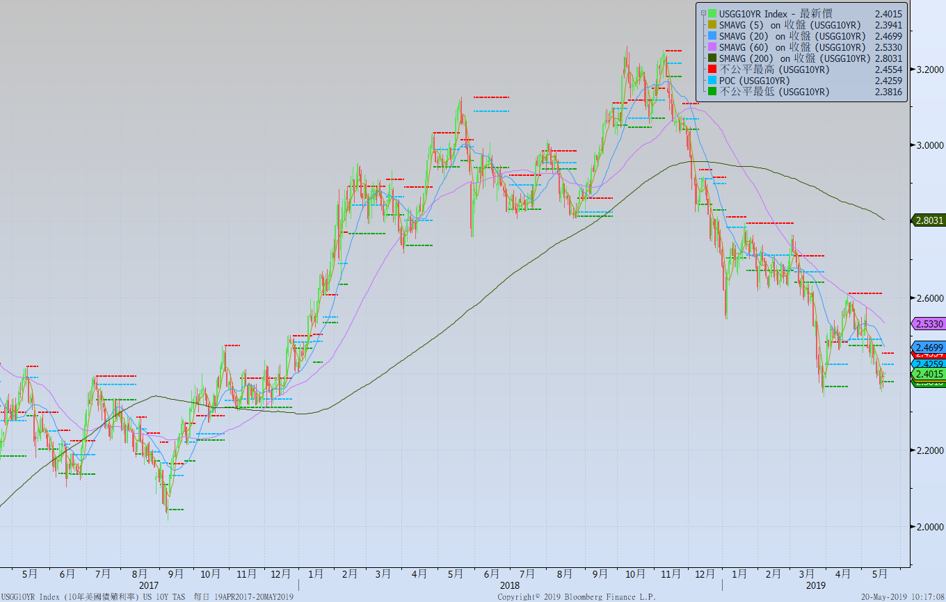
美債十年期利率走勢圖

Slide 5
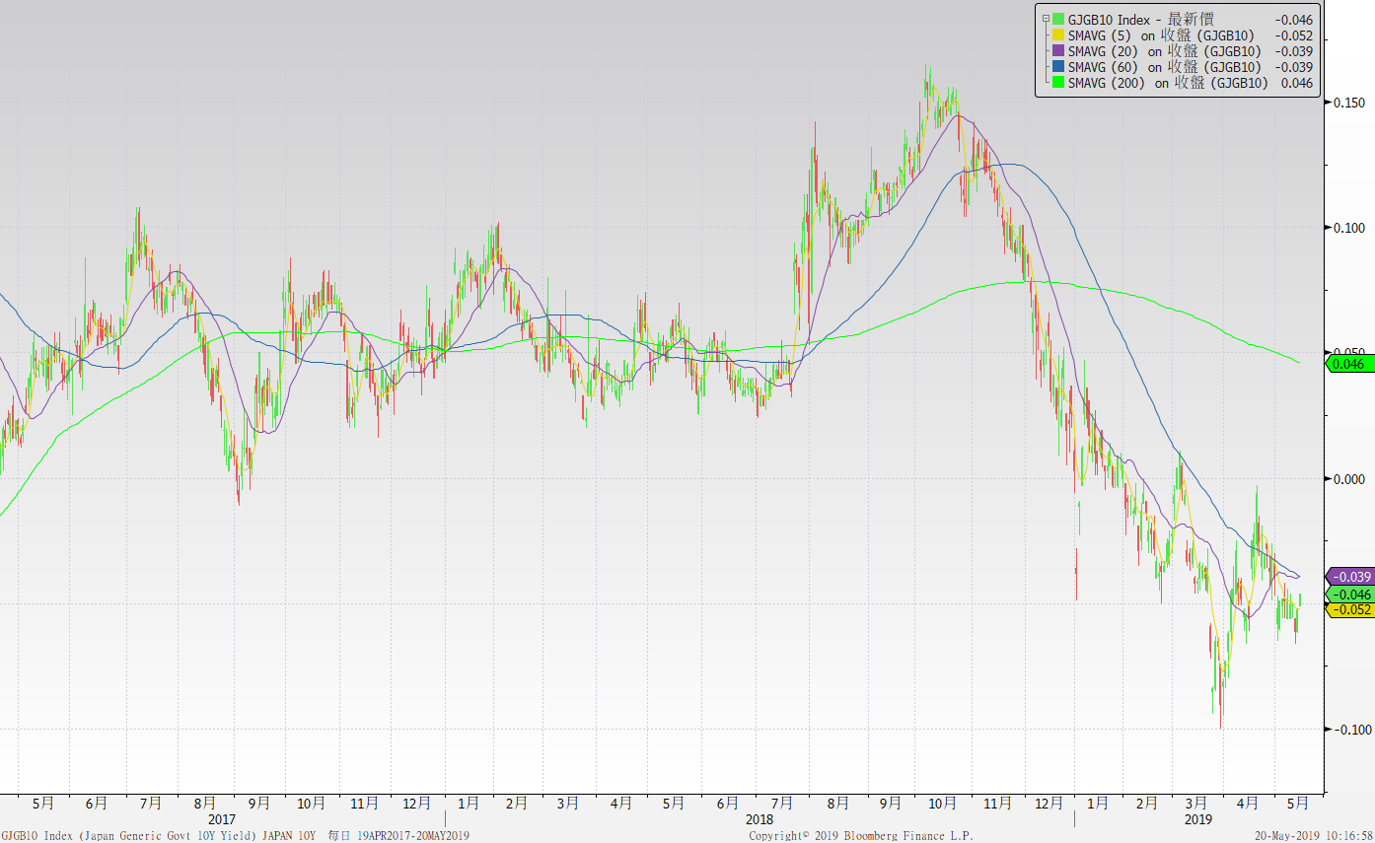
日債十年期利率走勢圖

Slide 6
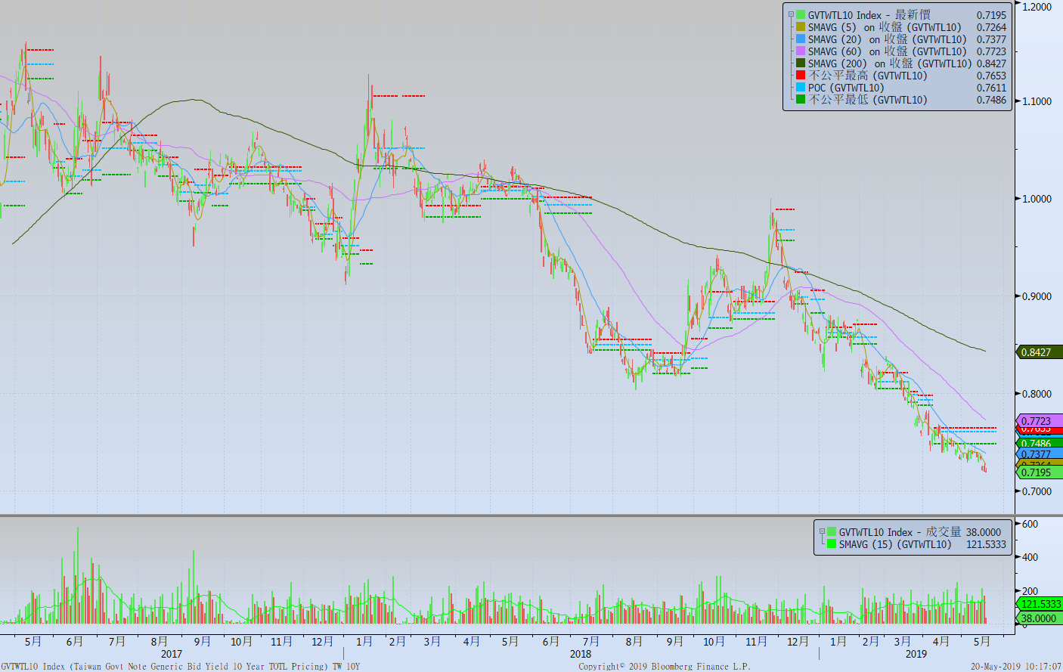
台債十年期利率走勢圖

Slide 7
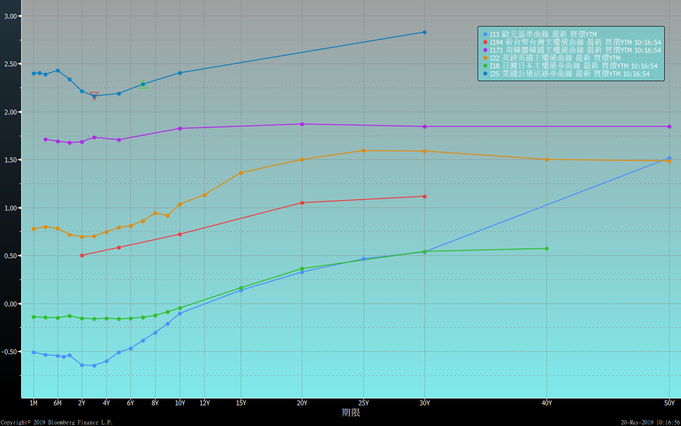
主要國家殖利率曲線

Slide 8
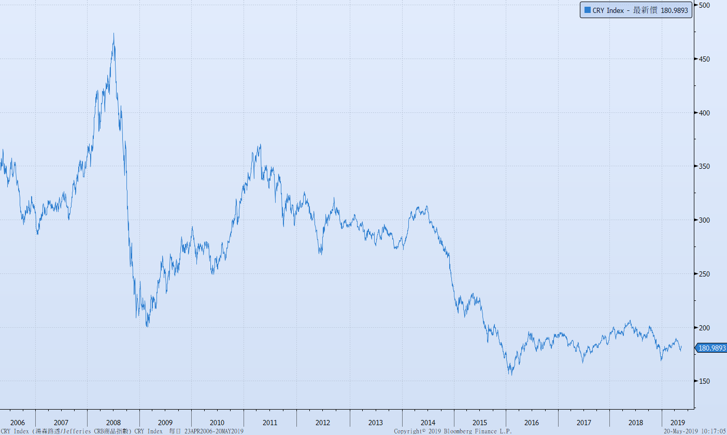
原物料指數

Slide 9
美國GDP成長率

Slide 10
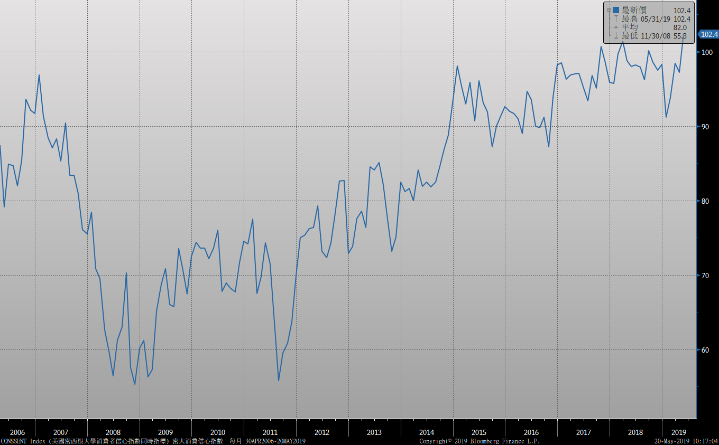
密大消費信心

Slide 11
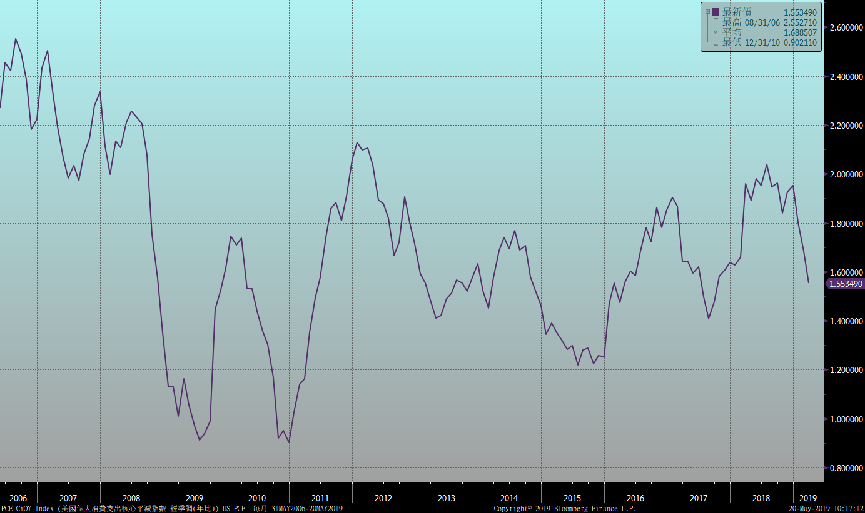
美國個人消費支出核心平減指數 經季調(年比)

Slide 12
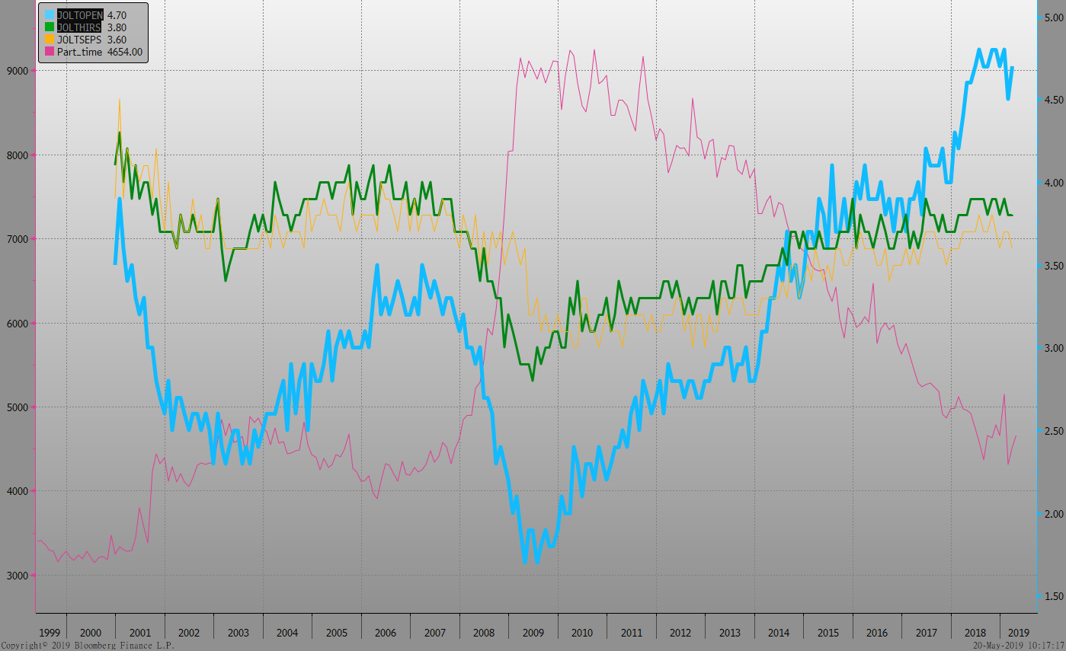
美國就業情況

Slide 13
美國新屋及成屋銷售

Slide 14
經濟數據預報

Slide 15
市場展望
從利率走勢看，美債10y利率月線轉為下跌，利率往下測試2.40%區間下緣。在中美貿易談判尚未復談前，美債利率區間可能下移。
經濟數據方面，即將公布美國4月新屋銷售、成屋銷售，4月耐久財訂單。德國5月IFO企業景氣判斷指數。台灣則將公布4月份外銷訂單。預估屬於債券市場的偏多因素。台債利率走勢，預估利率仍有緩步走低的空間。操作上，維持利率逢高可酌量布局的看法。外幣債券方面，目前美債A級券的5年期利率約在3%附近，操作上要慎選入場點。

